Slide 1

Regresión Lineal Múltiple
Imagen creada usando DALL-E
Dr. Antonio Martínez Torteya
antonio.martinez@udem.edu

Slide 2
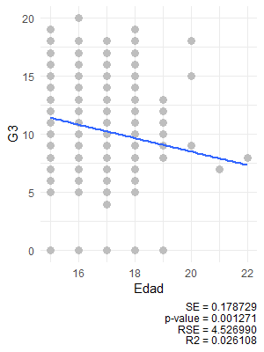
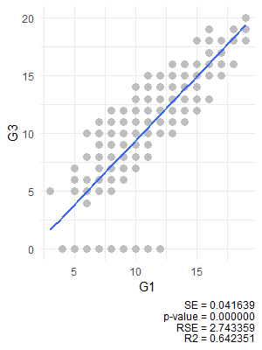
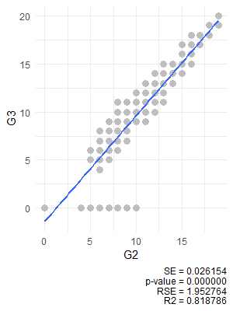
Escuela | Sexo | Edad | HorasDeEstudio | Reprobadas | Internet | Faltas | G1 | G2 | G3
GP | F | 18 | 2 | 0 | no | 6 | 5 | 6 | 6
GP | F | 17 | 2 | 0 | yes | 4 | 5 | 5 | 6
GP | F | 15 | 2 | 3 | yes | 10 | 7 | 8 | 10
MS | M | 21 | 1 | 3 | no | 3 | 10 | 8 | 7
MS | M | 18 | 1 | 0 | yes | 0 | 11 | 12 | 10
MS | M | 19 | 1 | 0 | yes | 5 | 8 | 9 | 9

Slide 3
Objetivos
Utilizar múltiples variables dentro de un esquema de regresión lineal
Ajustar el modelo
Interpretar resultados
Comprender el concepto de entrenamiento y prueba

Slide 4
Introducción
Regresión lineal simple sirve para predecir una respuesta a partir de una variable de entrada
Predecir calificación final a partir de la edad del estudiante, o de la calificación del primer periodo
Pero, en el mundo real se espera que una respuesta sea afectada por múltiples variables
Predecir calificación final a partir de la edad del estudiante, y de la calificación del primer periodo
Regresión lineal múltiple puede considerar un modelo que incluye las 3 características para realizar la predicción

Slide 5
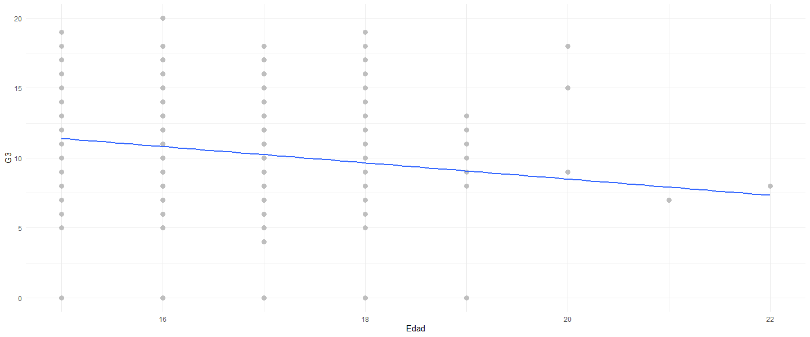
Regresión lineal con 1 variable de entrada

Slide 6
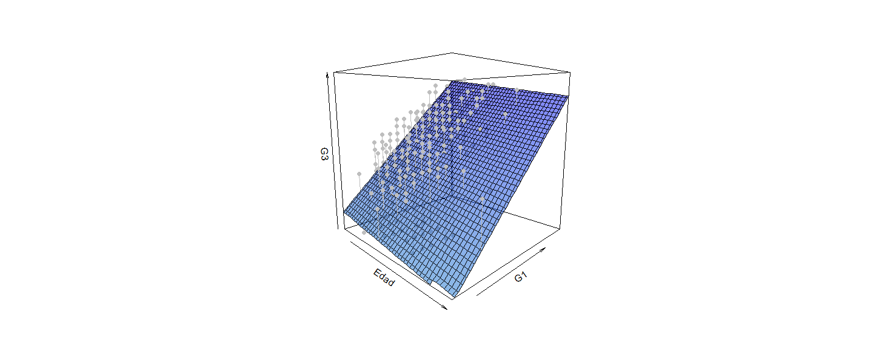
Regresión lineal con 2 variables de entrada

Slide 7

Regresión lineal con 3 variables de entrada
Obtenido de https://youtu.be/1wAaI_6b9JE?t=2336

Slide 8
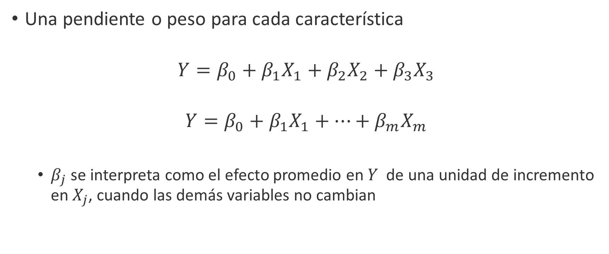
Regresión lineal múltiple
Una pendiente o peso para cada característica
$$Y=β_{0}+β_{1}X_{1}+β_{2}X_{2}+β_{3}X_{3}$$
$$Y=β_{0}+β_{1}X_{1}+…+β_{m}X_{m}$$
$β_{j}$ se interpreta como el efecto promedio en $Y$ de una unidad de incremento en $X_{j}$, cuando las demás variables no cambian

Slide 9
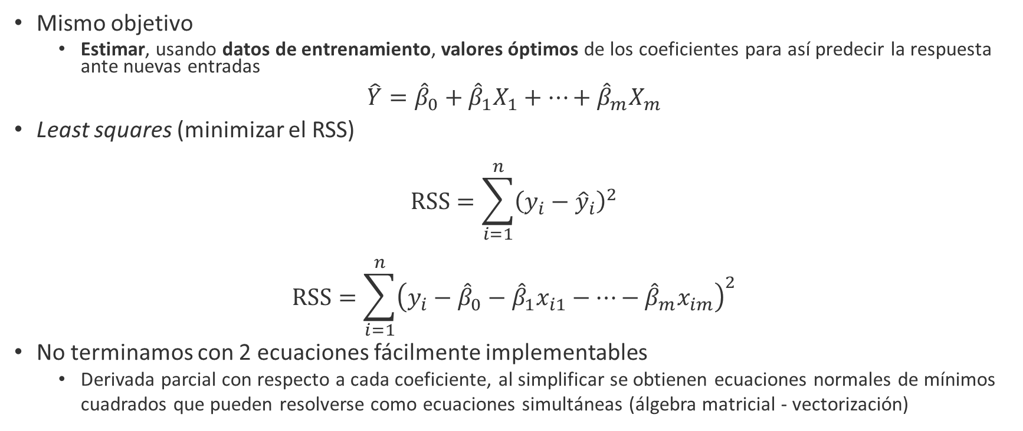
Estimación de coeficientes
Mismo objetivo
Estimar, usando datos de entrenamiento, valores óptimos de los coeficientes para así predecir la respuesta ante nuevas entradas
$$\hat{Y}={\hat{β}}_{0}+{\hat{β}}_{1}X_{1}+…+{\hat{β}}_{m}X_{m}$$
Least squares (minimizar el RSS)
$$RSS=\sum_{i=1}^{n}{{\left(y_{i}−{\hat{y}}_{i}\right)}^{2}}$$
$$RSS=\sum_{i=1}^{n}{{\left(y_{i}−{\hat{β}}_{0}−{\hat{β}}_{1}x_{i1}−…−{\hat{β}}_{m}x_{im}\right)}^{2}}$$
No terminamos con 2 ecuaciones fácilmente implementables
Derivada parcial con respecto a cada coeficiente, al simplificar se obtienen ecuaciones normales de mínimos cuadrados que pueden resolverse como ecuaciones simultáneas (álgebra matricial - vectorización)

Slide 10
Resultados típicos
 | Estimate | SE | t-value | p-value
Intercept | 5.64263 | 1.86764 | 3.021 | 2.68264e-3
Edad | -0.44781 | 0.10759 | -4.162 | 3.87942e-5
Faltas | .04624 | 0.01713 | 2.700 | 7.23621e-3
G1 | 1.09868 | 0.04074 | 26.967 | 3.04355e-91

Slide 11
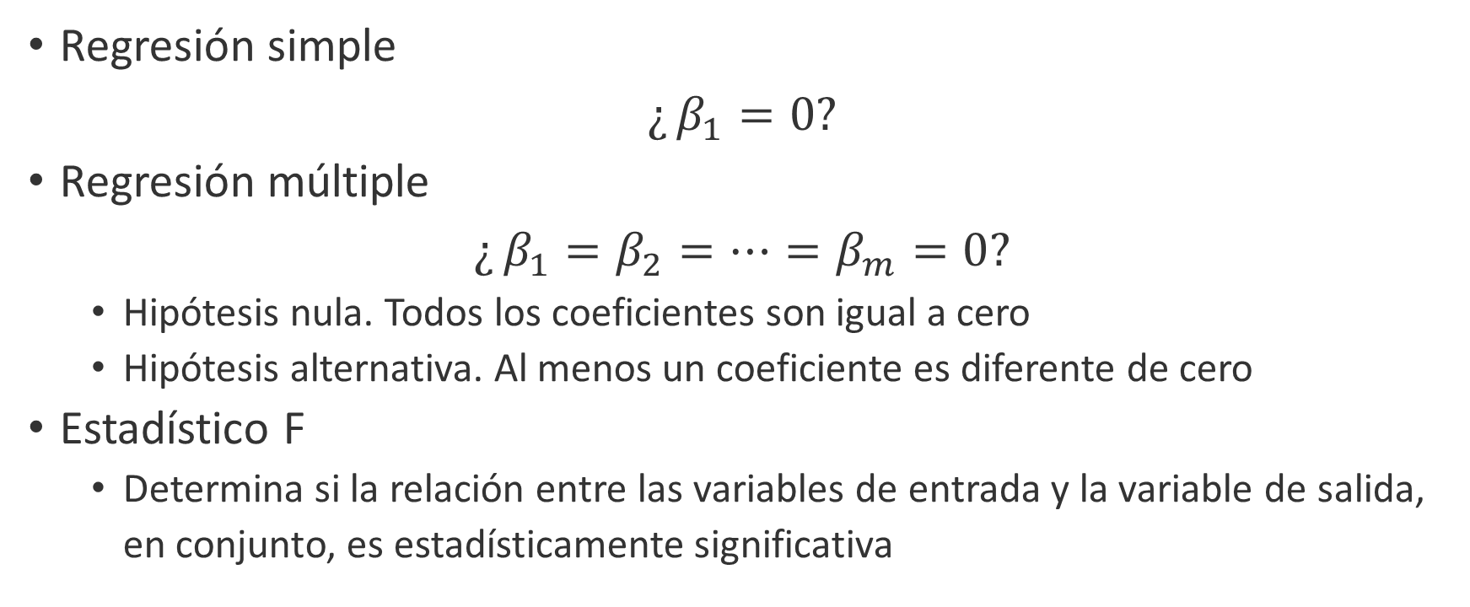
Prueba de la significancia de la regresión
Regresión simple
$$¿β_{1}=0?$$
Regresión múltiple
$$¿β_{1}=β_{2}=…=β_{m}=0?$$
Hipótesis nula. Todos los coeficientes son igual a cero
Hipótesis alternativa. Al menos un coeficiente es diferente de cero
Estadístico F
Determina si la relación entre las variables de entrada y la variable de salida, en conjunto, es estadísticamente significativa

Slide 12
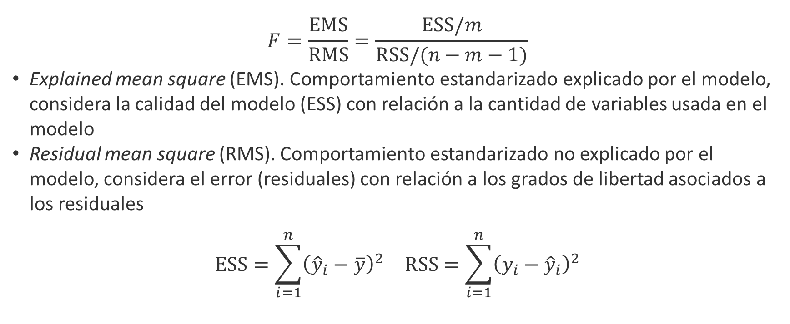
Estadístico F
$$F=\frac{EMS}{RMS}=\frac{ESS/m}{RSS/(n−m−1)}$$
Explained mean square (EMS). Comportamiento estandarizado explicado por el modelo, considera la calidad del modelo (ESS) con relación a la cantidad de variables usada en el modelo
Residual mean square (RMS). Comportamiento estandarizado no explicado por el modelo, considera el error (residuales) con relación a los grados de libertad asociados a los residuales
$$\begin{matrix}ESS=\sum_{i=1}^{n}{{\left({\hat{y}}_{i}−\overline{y}\right)}^{2}} & RSS=\sum_{i=1}^{n}{{\left(y_{i}−{\hat{y}}_{i}\right)}^{2}}\end{matrix}$$

Slide 13
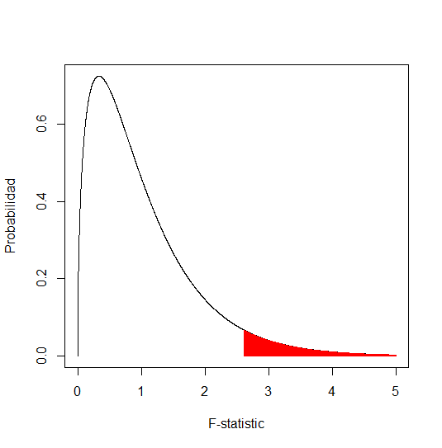
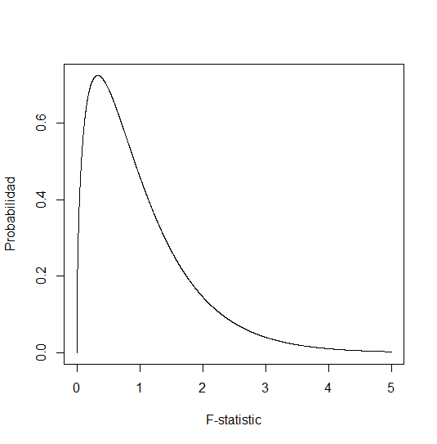
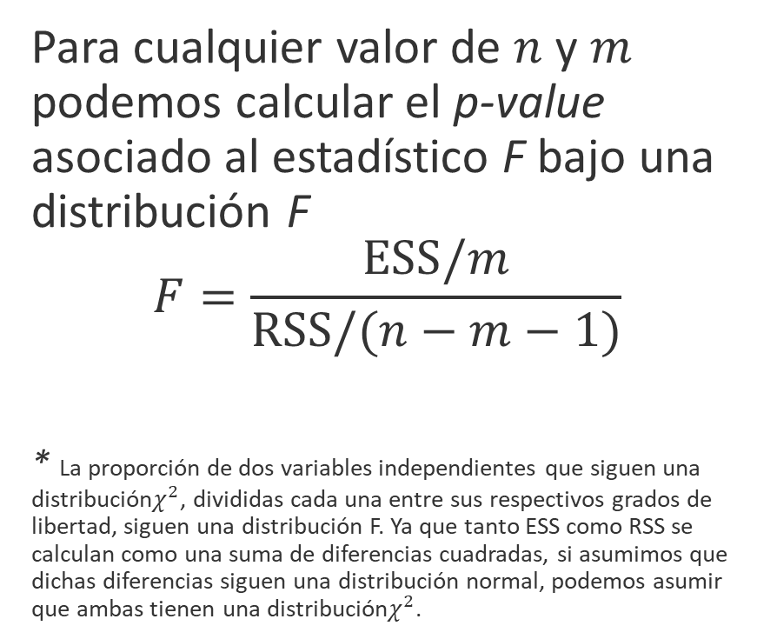
Distribución F
Para cualquier valor de $n$ y $m$ podemos calcular el p-value asociado al estadístico F bajo una distribución F
$$F=\frac{ESS/m}{RSS/(n−m−1)}$$
* La proporción de dos variables independientes que siguen una distribución$χ^{2}$, divididas cada una entre sus respectivos grados de libertad, siguen una distribución F. Ya que tanto ESS como RSS se calculan como una suma de diferencias cuadradas, si asumimos que dichas diferencias siguen una distribución normal, podemos asumir que ambas tienen una distribución$χ^{2}$.

Slide 14
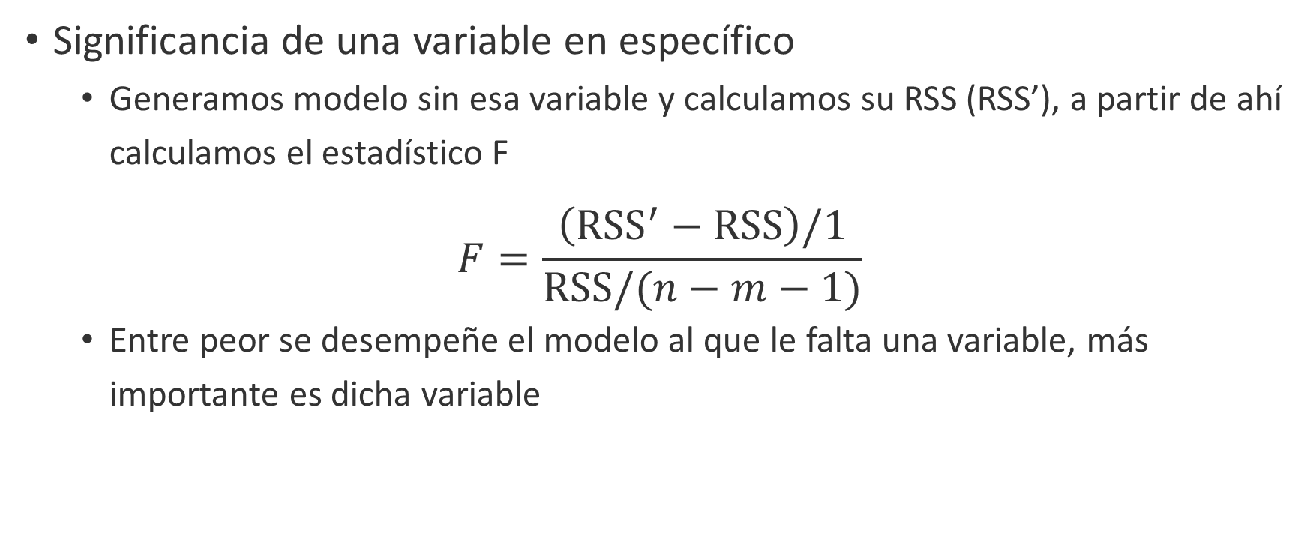
Pruebas sobre coeficientes individuales
Significancia de una variable en específico
Generamos modelo sin esa variable y calculamos su RSS (RSS’), a partir de ahí calculamos el estadístico F
$$F=\frac{\left({RSS}^{′}−RSS\right)/1}{RSS/(n−m−1)}$$
Entre peor se desempeñe el modelo al que le falta una variable, más importante es dicha variable

Slide 15
Algunos puntos relevantes
El estadístico F es equivalente al cuadrado del estadístico t para esta situación (típicamente se reporta el segundo)
No podemos tener más variables que observaciones
Least squares no llega a solución
¿Ideas?
Es posible que una variable aparezca significativa en un modelo que no lo es, sobre todo con muchas variables
Descubrimientos falsos, false discoveries
¿Por qué?

Slide 16
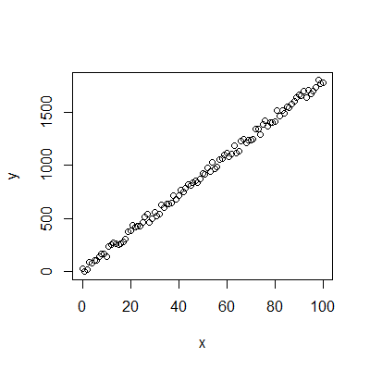
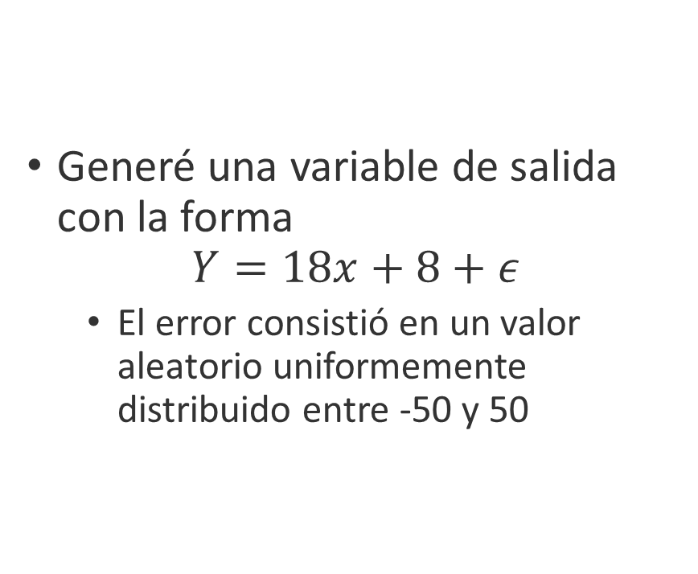
Experimento
Generé una variable de salida con la forma
$$Y=18x+8+ε$$
El error consistió en un valor aleatorio uniformemente distribuido entre -50 y 50

Slide 17
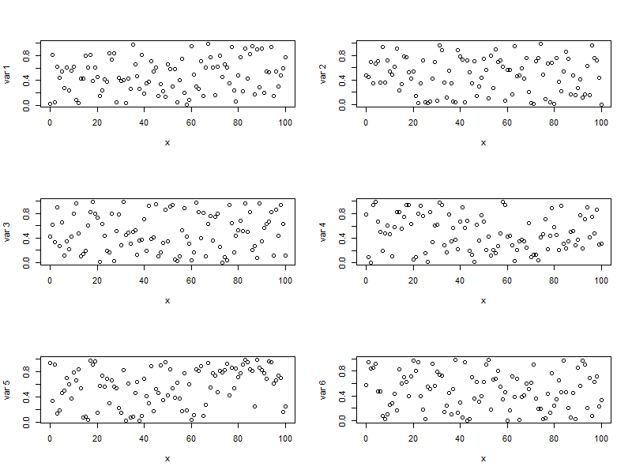
Experimento
Generé 20 variables de entrada completamente aleatorias (distribución uniforme de 0 a 1)

Slide 18
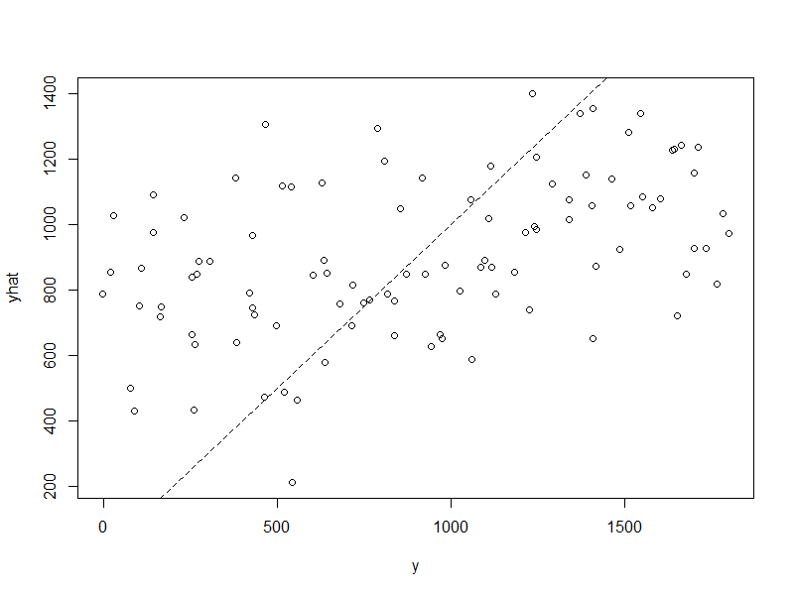
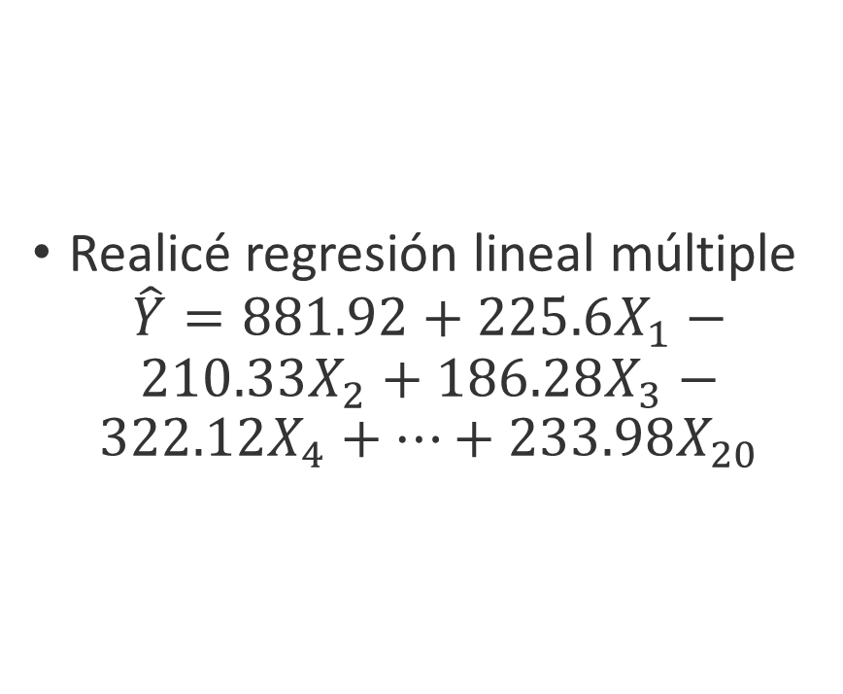
Experimento
Realicé regresión lineal múltiple
$$\hat{Y}=881.92+225.6X_{1}−$$
$$210.33X_{2}+186.28X_{3}−$$
$$322.12X_{4}+…+233.98X_{20}$$

Slide 19
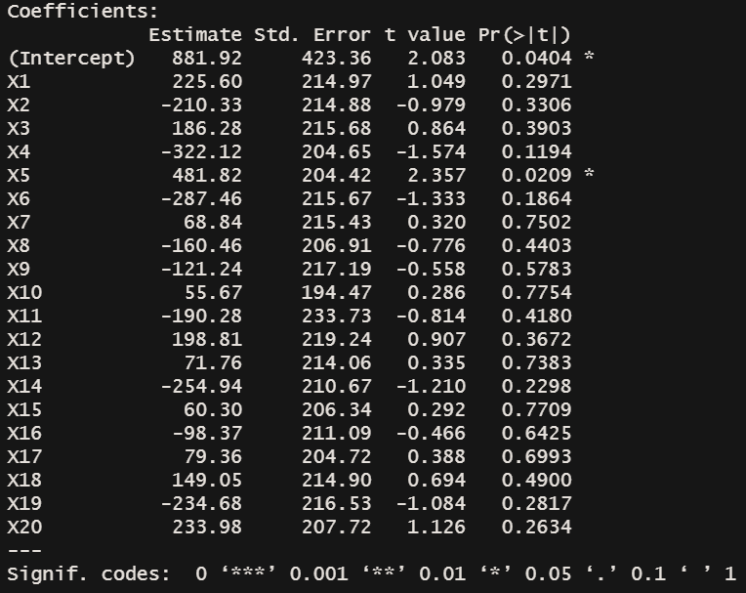
Experimento
Revisé qué variables estaban significativamente asociadas a la respuesta

Slide 20

Experimento
Revisé el estadístico F de todo el modelo

Slide 21

Calidad del modelo
Residual standard error
Regresión lineal simple
$$RSE=\sqrt{\frac{RSS}{n−2}}$$
Regresión lineal múltiple
$$RSE=\sqrt{\frac{RSS}{n−m−1}}$$

Slide 22
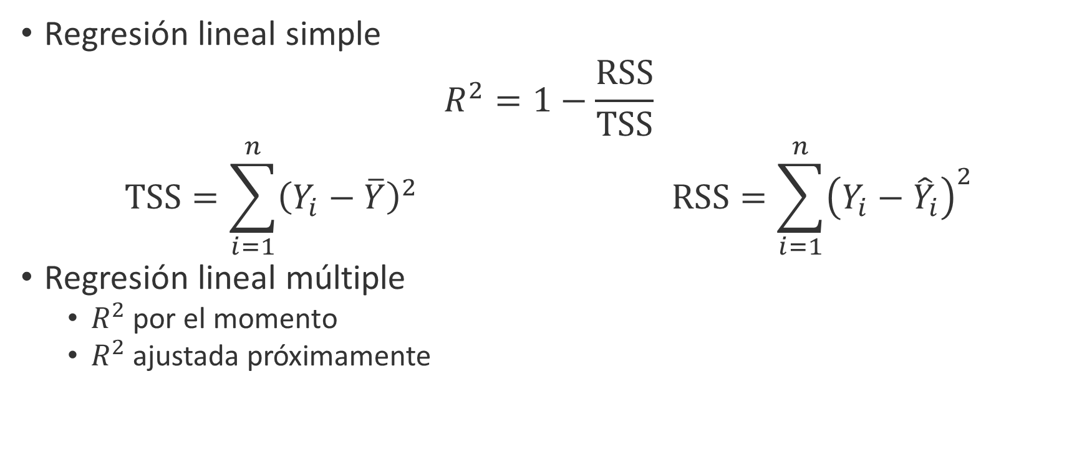
Linealidad de la asociación
Regresión lineal simple
$$R^{2}=1−\frac{RSS}{TSS}$$
$$TSS=\sum_{i=1}^{n}{{\left(Y_{i}−\overline{Y}\right)}^{2}} RSS=\sum_{i=1}^{n}{{\left(Y_{i}−{\hat{Y}}_{i}\right)}^{2}}$$
Regresión lineal múltiple
$R^{2}$ por el momento
$R^{2}$ ajustada próximamente

Slide 23
Entrenamiento y prueba
Datos de entrenamiento
Subconjunto de datos que se usan para estimar los coeficientes
Datos de prueba
Subconjunto de datos que se mantienen separados y solamente se utilizan para medir error
Cuidar fuga de datos
Típicamente solo en predicción, no en inferencia
Métodos más complejos, como validación cruzada, se revisarán más adelante

